Slide 1
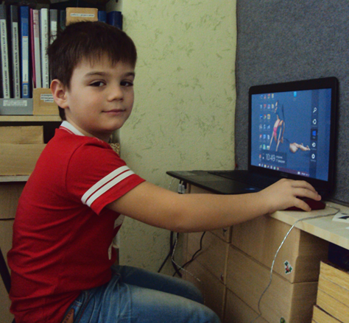
ИННОВАЦИОННЫЙ ПРОЕКТ «ИСПОЛЬЗОВАНИЕ ИНФОРМАЦИОННО-КОММУНИКАЦИОННЫХ ТЕХНОЛОГИЙ В СИСТЕМЕ КОРРЕКЦИИ ОБЩЕГО НЕДОРАЗВИТИЯ РЕЧИ У СТАРШИХ ДОШКОЛЬНИКОВ»
Муниципальное бюджетное дошкольное образовательное учреждение детский сад компенсирующего вида № 34
станицы Ленинградской муниципального образования Ленинградский район
И.И. Сухорукова,
заведующий МБДОУ детский сад компенсирующего вида № 34

Slide 2
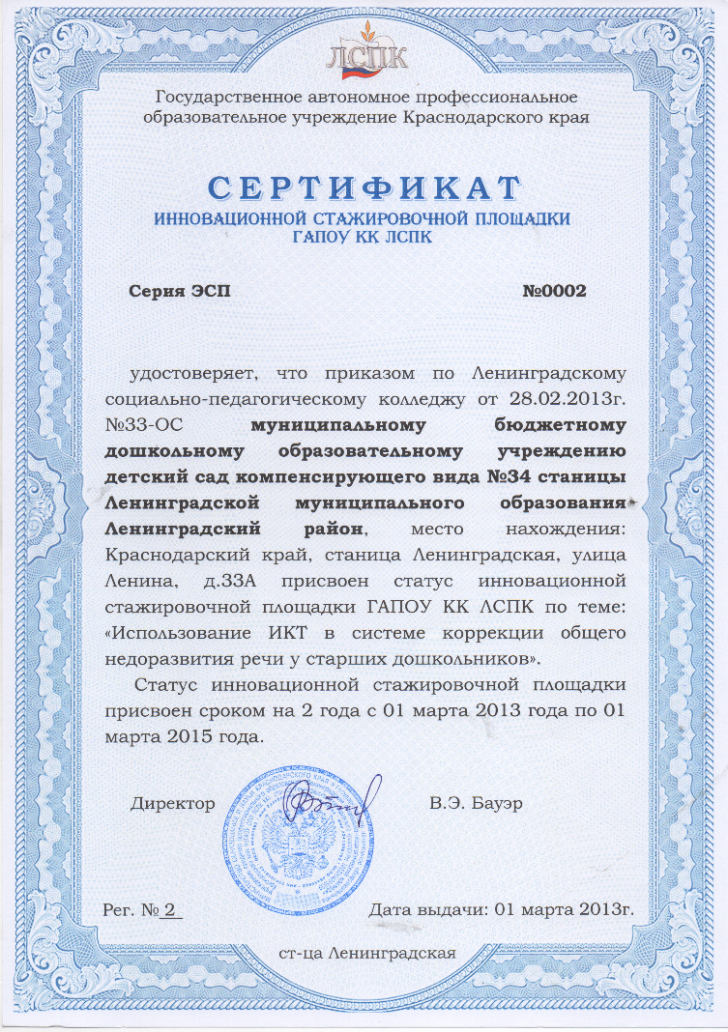
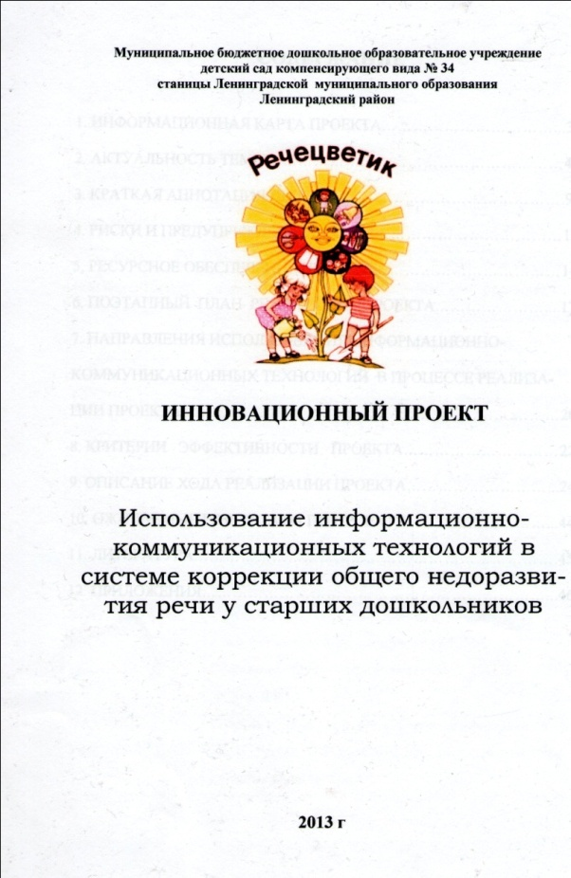
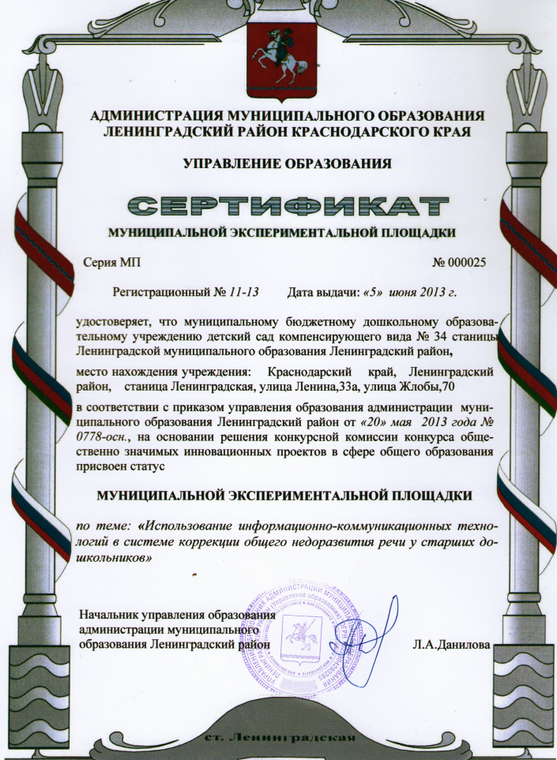

Slide 3
Категориальность нововведений в систему дошкольного образования МБДОУ № 34
Коррекционно-воспитательный процесс ДОУ
Методическая работа со специалистами ДОУ
подготовка кадров к эффективному использованию в коррекционно-воспитательном процессе информационных и коммуникационных технологий
Единая информацион-
ная среда ДОУ
повышение эффективности процесса управления ДОУ
Взаимодействие ДОУ с соцпартнерами, родителями
установление содержательных связей с учреждениями социума
оказание консультативной помощи в вопросах воспитания и развития детей дошкольного возраста
создание банка данных предметно-развивающей среды ДОУ
создание коррекционно-развивающей среды ДОУ
повышение эффективности качества 4коррекционно-воспитательного процесса в ДОУ

Slide 4
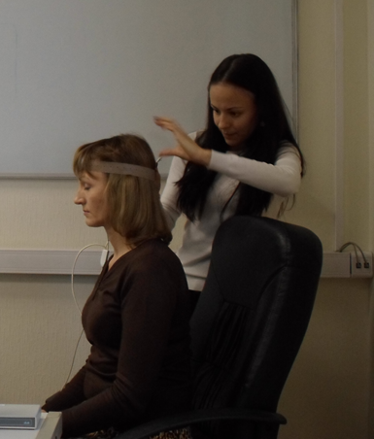
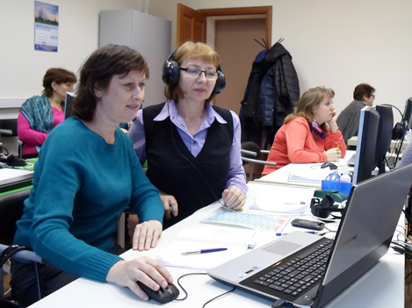
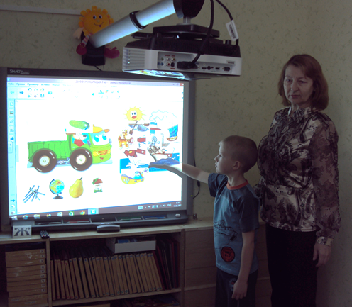
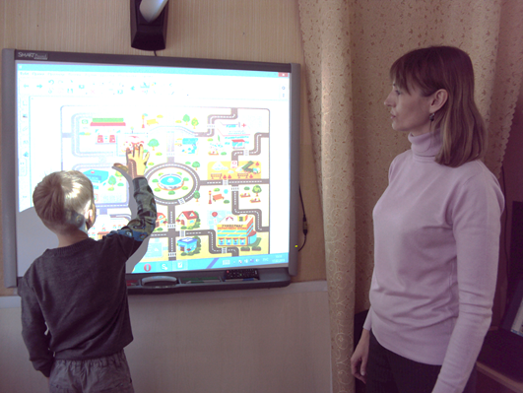
ПОЭТАПНЫЙ ПЛАН РЕАЛИЗАЦИИ ПРОЕКТА
3 этап – РЕЗУЛЬТАТИВНЫЙ:
декабрь 2015 -май 2016 г.
2 этап – ВНЕДРЕНЧЕСКИЙ:
март 2014 – ноябрь 2015 г.
1 этап – ПОДГОТОВИТЕЛЬНЫЙ:
март 2013 – февраль 2014 г.

Slide 5
1-й этап:
Цель: создание информационной инфраструктуры управления ДОУ
Создание, развитие внутреннего информационного пространства
Компьютеризация документационного обеспечения
Приобретение компьютерной техники
Формирование информационной среды
база данных нормативно-правовых документов
электронный каталог методической литературы
банк данных продуктов методической деятельности
медиатека
база данных о выпускниках
база данных о педагогах

Slide 6
2-й этап:
Цель: формирование ИКТ-компетентности педагогов и родителей в реализации деятельностного подхода в развитии детей с ОНР
Апробирование и внедрение ИКТ в коррекционно-образовательном процессе ДОУ
Задачи
работы
Создание условий для повышения ИКТ-компетентности сотрудников ДОУ
Обновление и обогащение коррекционно-развивающей среды ДОУ
Трансляция педагогического опыта
и пропаганда педагогических знаний и результатов работы ДОУ перед родителями

Slide 7
ОБЪЁМ ВЫПОЛНЕННЫХ РАБОТ
Финансовые условия- 85%
Материально- технические условия – 85%
Кадровые условия - 90%
- интерактивные комплексы с короткофокусными проекторами
- настенные экраны с проекторами
- многофункциональные устройства
- тренажеры дыхания «БИОСВЯЗЬ»
- ЦОР
- программное обеспечение: «Дыхание», «БОС-здоровье», «Окружающий мир ДОУ»
- обучение учителей-логопедов в НОУ ДПО (курсах повышения квалификации специалистов «Институт биологической обратной связи» на цикле усовершенствования специалистов по программе «Системы здоровьеразвивающих технологий на основе метода биологической обратной связи в образовательных учреждениях»

Slide 8
ОБЪЁМ ВЫПОЛНЕННЫХ РАБОТ
Сайт МБДОУ № 34 "Речецветик"
Создание, развитие внешнего информационного пространства
«Педагогическая гостиная»
«Тропа здоровья»
«Виртуальный детский сад»
Газета «Речецветик»
Электронно-методическое пособие

Slide 9
МОДЕЛЬ ВЗАИМОДЕЙСТВИЯ С СОЦИАЛЬНЫМИ ПАРТНЕРАМИ

Slide 10
МОДЕЛЬ ВЗАИМОДЕЙСТВИЯ С СОЦИАЛЬНЫМИ ПАРТНЕРАМИ
МОДЕЛЬ СЕТЕВОГО ИНФОРМАЦИОННОГО ВЗАИМОДЕЙСТВИЯ

Slide 11
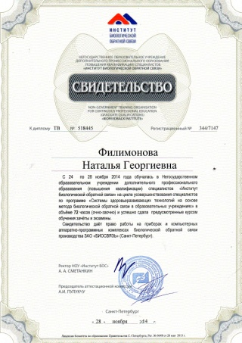
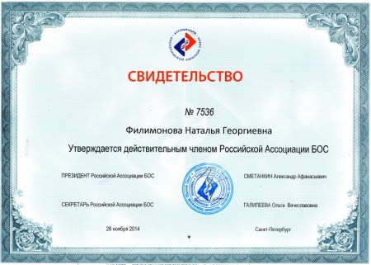
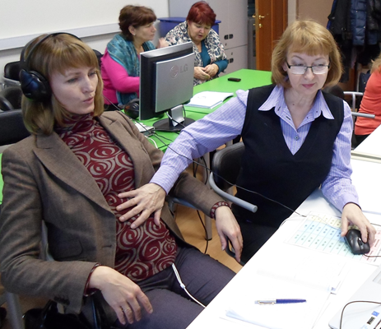
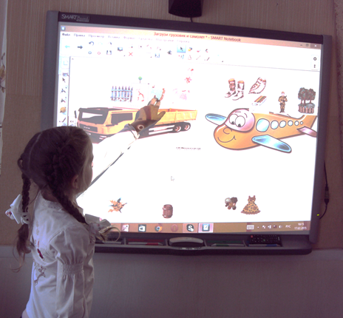
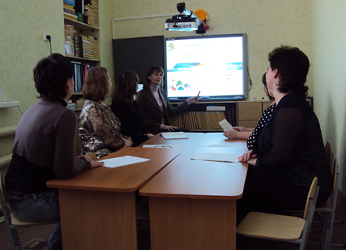
МОДЕЛЬ ВНЕДРЕНИЯ ИКТ:
ОБУЧЕНИЕ
КОРРЕКЦИОННО-РАЗВИВАЮЩАЯ СРЕДА
ИКТ-КОМПЕТЕНТНОСТИ
ЛИЧНОСТНЫЕ КАЧЕСТВА И ПРОФЕССИОНАЛЬНЫЕ КОМПЕТЕНЦИИ

Slide 12
3-й этап:
Цель: анализ результатов работы над проектом
Анализ результатов реализации,
корректировка содержания,
подведение итогов
Задачи
работы
Обобщение опыта работы педагогов
Трансляция педагогического опыта
на районных и краевых мероприятиях

Slide 13
ПЛАНИРУЕМЫЕ РЕЗУЛЬТАТЫ:
Повышение качества коррекционно-развивающего процесса
Увеличение числа родителей, участвующих в коррекционно-образовательном процессе
Увеличение доли педагогов, оптимально использующих ИКТ

Slide 14
РЕЗУЛЬТАТЫ РЕАЛИЗАЦИИ ПРОЕКТА
Повышение эффективности процесса управления
Активизация участия родителей в коррекционно-развивающем процессе
Повышение эффективности
качества коррекционно-развивающего процесса
Повышение ИКТ – компетенции участников образовательного процесса
Привлечение спонсорских и благотворительных пожертвований
Повышение уровня профессионального мастерства и реализация личностно- профессионального роста педагогов ДОУ
Создание базы педагогических проектов, накопление банка цифрового образовательного ресурса, разработанных педагогами

